Slide 1
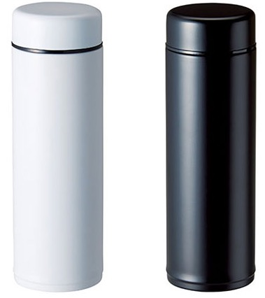
【提案書】
スリム真空ボトル260ml
特徴
すっきりシンプルでオシャレなデザインながら、保冷温性の高い真空二重構造の260mlステンレスボトルです。カラーバリエーションはホワイトとブラックの2色展開。是非ご活用ください。
納期
納期スペース
仕様
素 材：ステンレス、PP、シリコン
サイズ： φ57×175mm（包装形態：化粧箱:60×60×183mm）
容 量：約260ml
重 量：約230g
機 能：■保温効力:95℃→約46℃(6時間後)、
■保冷効力:4℃→約8℃(6時間後)
備 考：ブラック・ホワイト
お見積
お見積りスペース

